Slide 1

LETO
Otimização do Fluxo do Paciente
Inovação para a Eficiência Hospitalar

Slide 2


O Desafio do Leito Ocupado
Após a alta do paciente, o leito permanece indisponível por um período prolongado, gerando gargalos no fluxo hospitalar.
Espera por limpeza e desinfecção
Transporte do paciente
Reposição de insumos e medicamentos (Farmácia)
IMPACTO
Aumento do tempo de espera para novos pacientes e redução da eficiência operacional do hospital.

Slide 3

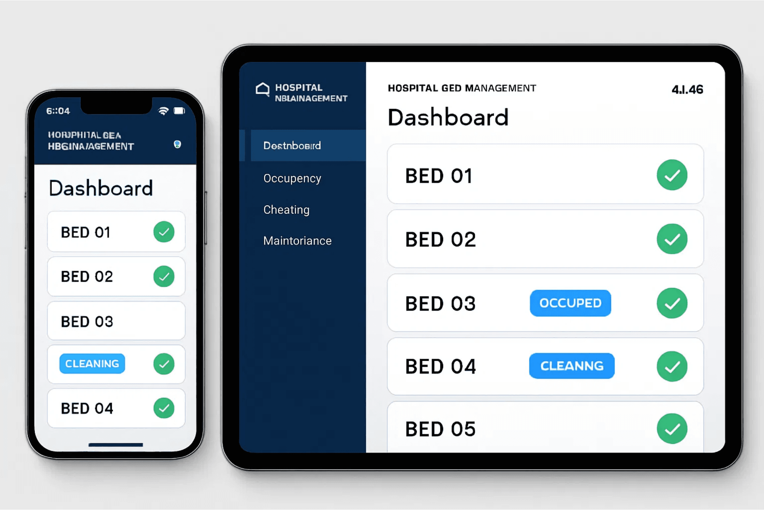
LETO: O Uber da Gestão de Leitos
Um sistema integrado que combina um aplicativo móvel e um painel de controle em tempo real para coordenar todas as equipes do hospital.
FUNCIONALIDADE PRINCIPAL
Notifica automaticamente as equipes de transporte, limpeza e farmácia sobre a alta do paciente, mostrando o status de cada leito em tempo real.
⚡
Como o Uber: sistema de notificação e acompanhamento em tempo real

Slide 4

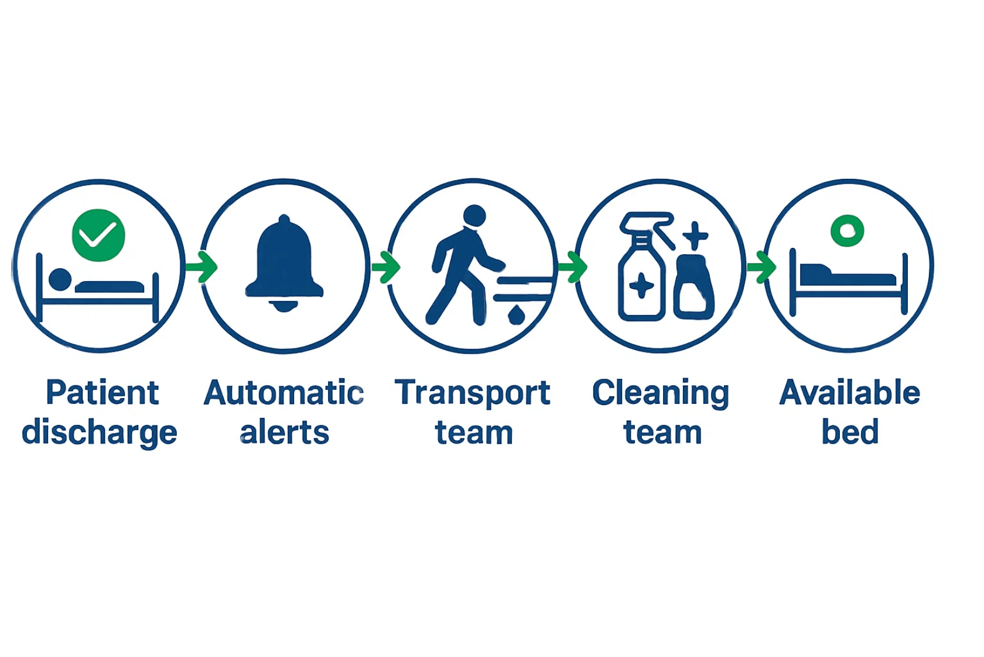
Fluxo Otimizado: Da Alta ao Leito Livre
Passo 1
Passo 2
Passo 3
Passo 4
Passo 5
Alta Confirmada
Alertas Automáticos
Transporte
Limpeza
Leito Livre
O processo: Quando o médico registra a alta no app, o sistema envia notificações imediatas para as equipes de transporte, limpeza e farmácia, coordenando todas as ações até o leito estar disponível novamente.

Slide 5

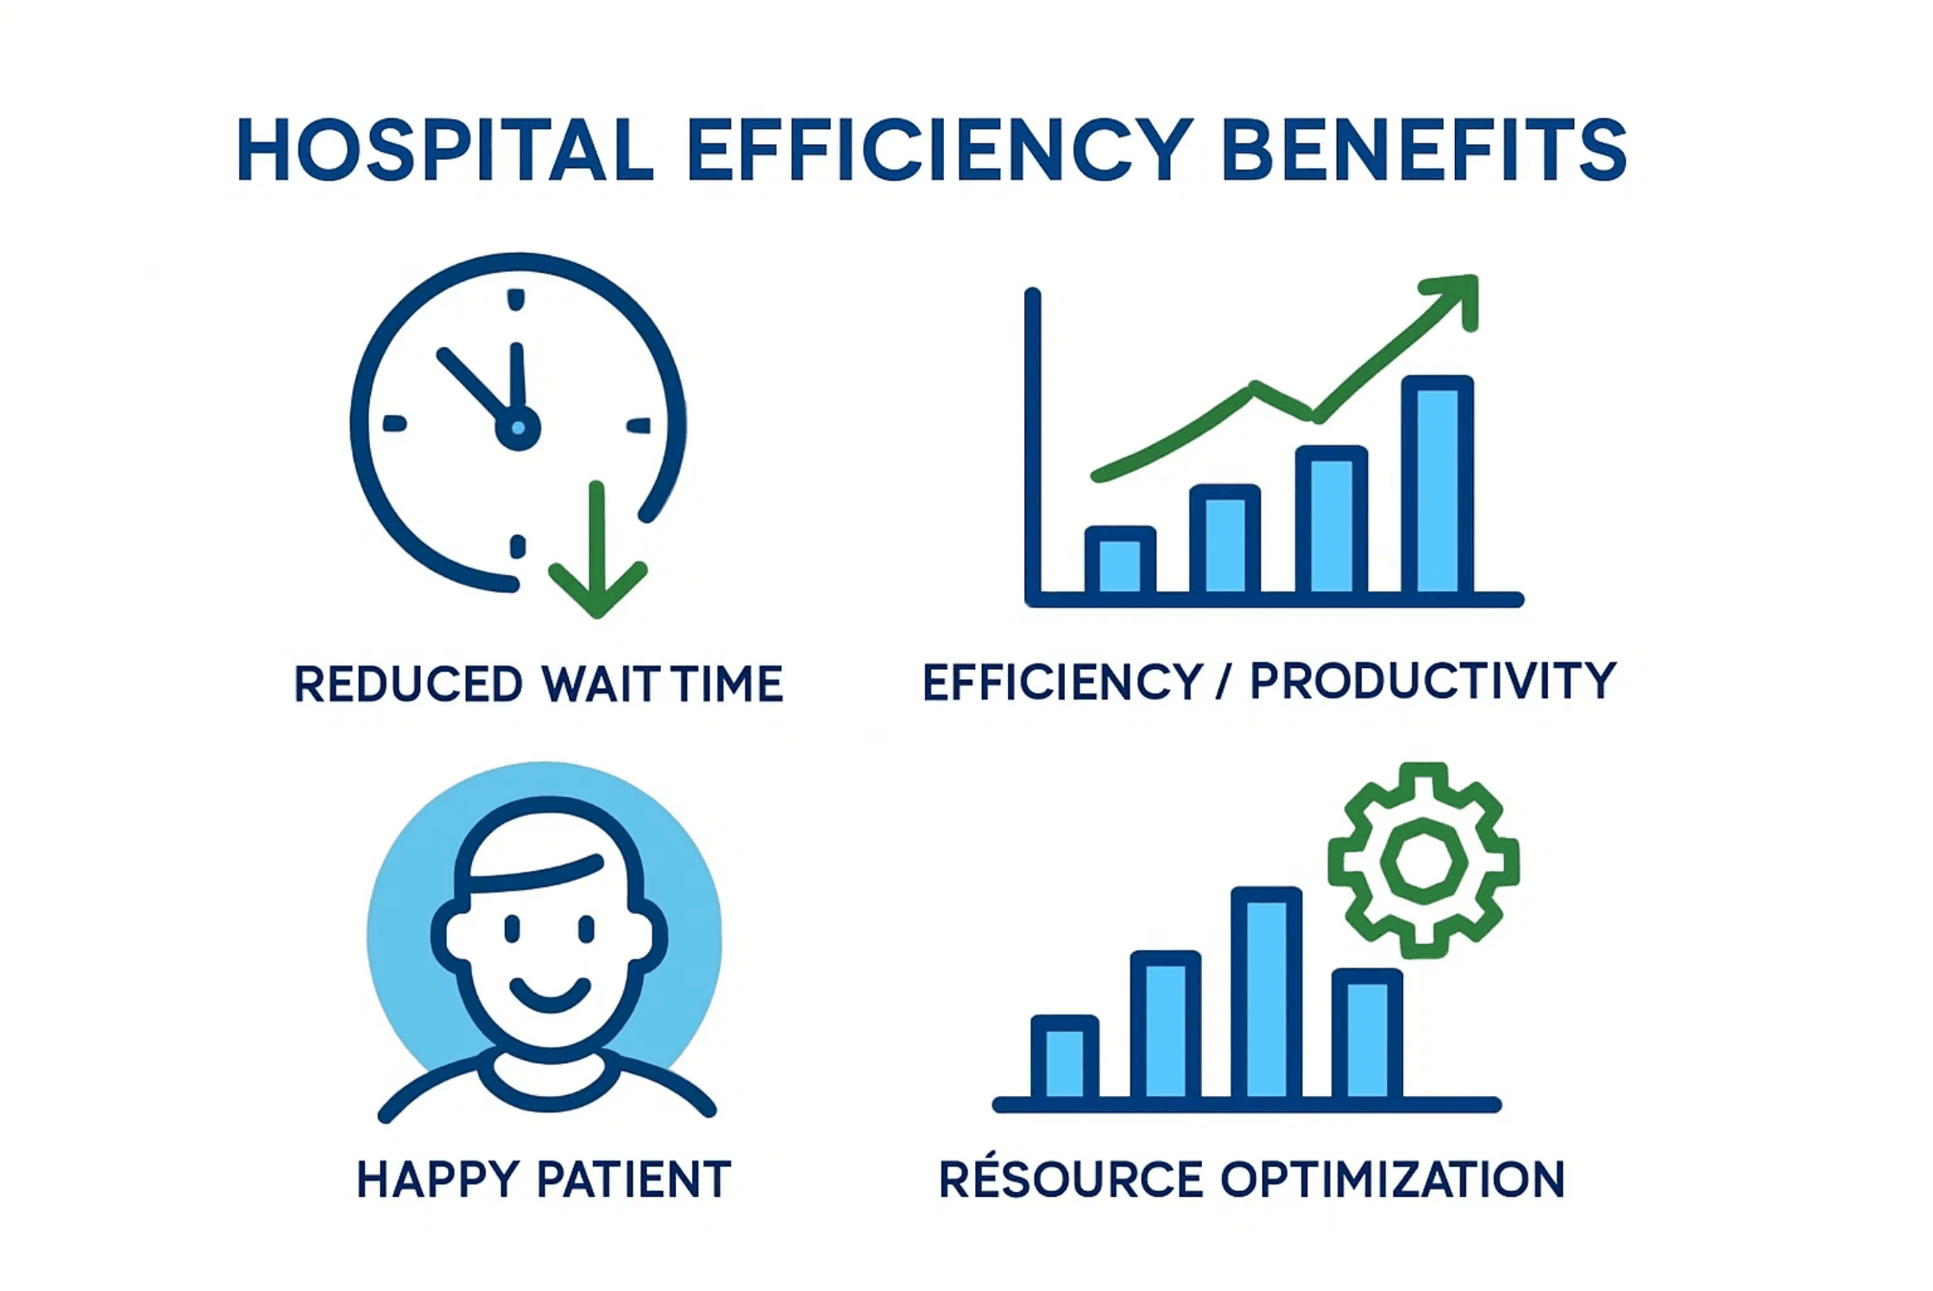
Resultados: Menos Espera, Mais Produtividade
⏱
Redução do Tempo de Espera
Diminuição significativa do tempo de permanência de pacientes aguardando leito disponível.
📈
Aumento da Eficiência Operacional
Fluxo de trabalho coordenado e sem gargalos entre as equipes do hospital.
😊
Melhoria da Experiência do Paciente
Atendimento mais rápido e organizado, aumentando a satisfação dos pacientes.
⚙
Otimização de Recursos
Melhor aproveitamento da capacidade instalada e dos recursos hospitalares.

Slide 6


A Tecnologia por Trás da Otimização
O LETO é construído sobre uma arquitetura tecnológica robusta e integrada que permite comunicação em tempo real entre todas as equipes do hospital.
Aplicativo Móvel:
Interface intuitiva para médicos e equipes registrarem e acompanharem o status de cada ação.
Painel de Controle:
Dashboard centralizado para visualização em tempo real do status de todos os leitos.
Banco de Dados:
Armazenamento seguro em nuvem com acesso rápido e confiável às informações.
Sistema de Notificações:
Alertas instantâneos via push e SMS para coordenar as equipes automaticamente.

Slide 7

Menos espera, mais cuidado.
LETO transforma a gestão hospitalar, otimizando o fluxo de pacientes e permitindo que as equipes se concentrem no que realmente importa: o cuidado com a saúde.
⚡
❤️
🚀
Eficiência
Cuidado
Inovação
LETO: Inovação para Hospitais Modernos

